Slide 1


Slide 2





1 ВОПРОС/ÎNTREBARE
«Не будите во мне зверя, пожалуйста!» – слоган мультфильма, главный
герой которого – животное. На чьём логотипе можно его увидеть?
”Vă rog, nu treziți bestia din mine!”. Acesta este sloganul desenului animat,
al cărui personaj principal este un anume animal. Pe logo-ul cărei organizații
poate fi văzut acest animal?
1. Всемирного фонда дикой природы / Fundația Mondială a Naturii (WWF)
2. Greenpeace / Greenpeace
3. ЮНЕСКО / UNESCO
4. Robin Wood / Robin Wood
1 БАЛЛ/PUNCT

Slide 3


1 ОТВЕТ/RĂSPUNSUL
1. Всемирного фонда
дикой природы / Fundația Mondială a
Naturii (WWF)
1 БАЛЛ/PUNCT

Slide 4
2 ВОПРОС/ÎNTREBARE
Внимание! В этом вопросе может быть больше правильных вариантов ответа, или не быть
их вовсе. Если вариантов больше одного, выберите все правильные.
Atenție! Această întrebare poate avea mai multe opțiuni de răspuns corecte, sau nici una. Dacă există
mai multe - selectați-le pe toate corecte.
Галапагосские острова знамениты уникальной флорой и фауной. По какой причине в 2007 году
ЮНЕСКО внёс Галапагосы в список всемирного наследия, находящегося под угрозой?
Insulele Galapagos sunt renumite pentru flora și fauna lor unice. Din ce motiv în anul 2007 UNESCO
a inclus insulele în lista Patrimoniului Mondial aflat în pericol?
1. Безответственные туристы / Turiștii iresponsabili
2. Смена официального языка / Modificarea limbii de stat
3. Иммиграция и акклиматизация чуждых для островов видов животных / Migrația și
aclimatizarea speciilor de animale străine insulelor
4. Чрезмерное использование местным населением мобильных телефонов и компьютеров /
Utilizarea excesivă a telefoanelor mobile și computerelor de către populația locală
1 БАЛЛ/PUNCT

Slide 5
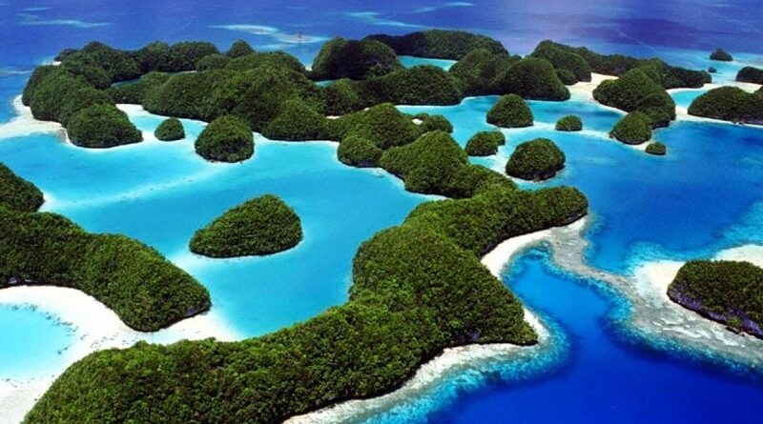
2 ОТВЕТ/RĂSPUNSUL
1, 3
1 БАЛЛ/PUNCT

Slide 6
3 ВОПРОС/ÎNTREBARE
Внимание! В этом вопросе может быть больше правильных вариантов ответа,
или не быть их вовсе. Если вариантов больше одного, выберите все правильные.
Atenție! Această întrebare poate avea mai multe opțiuni de răspuns corecte, sau nici una.
Dacă există mai multe - selectați-le pe toate corecte.
Чем по закону награждают египетских школьников за посадку дерева?
Conform unei legi egiptene, orice elev care plantează un copac obține…
1. Освобождением от экзамена / scutire de la 1 examen
2. 10 евро / 10 Euro
3. Новым саженцем / un nou copac
4. Освобождением на месяц от домашнего задания / scutire pentru o lună de
la temele de acasă.
1 БАЛЛ/PUNCT

Slide 7

3 ОТВЕТ/RĂSPUNSUL
1 БАЛЛ/PUNCT

Slide 8
4 ВОПРОС/ÎNTREBARE
Какие медведи ежегодно погибают из-за сезонных
пожаров, которые уничтожают и их пищу?
Reprezentanții cărei specii de urși mor anual din cauza
incendiilor sezoniere, ce nimicesc hrana acestora?
1. Панда / Urșii panda
2. Коала / Koala
3. Гризли / Grizzly
4. Бурый медведь / Ursul brun
1 БАЛЛ/PUNCT

Slide 9
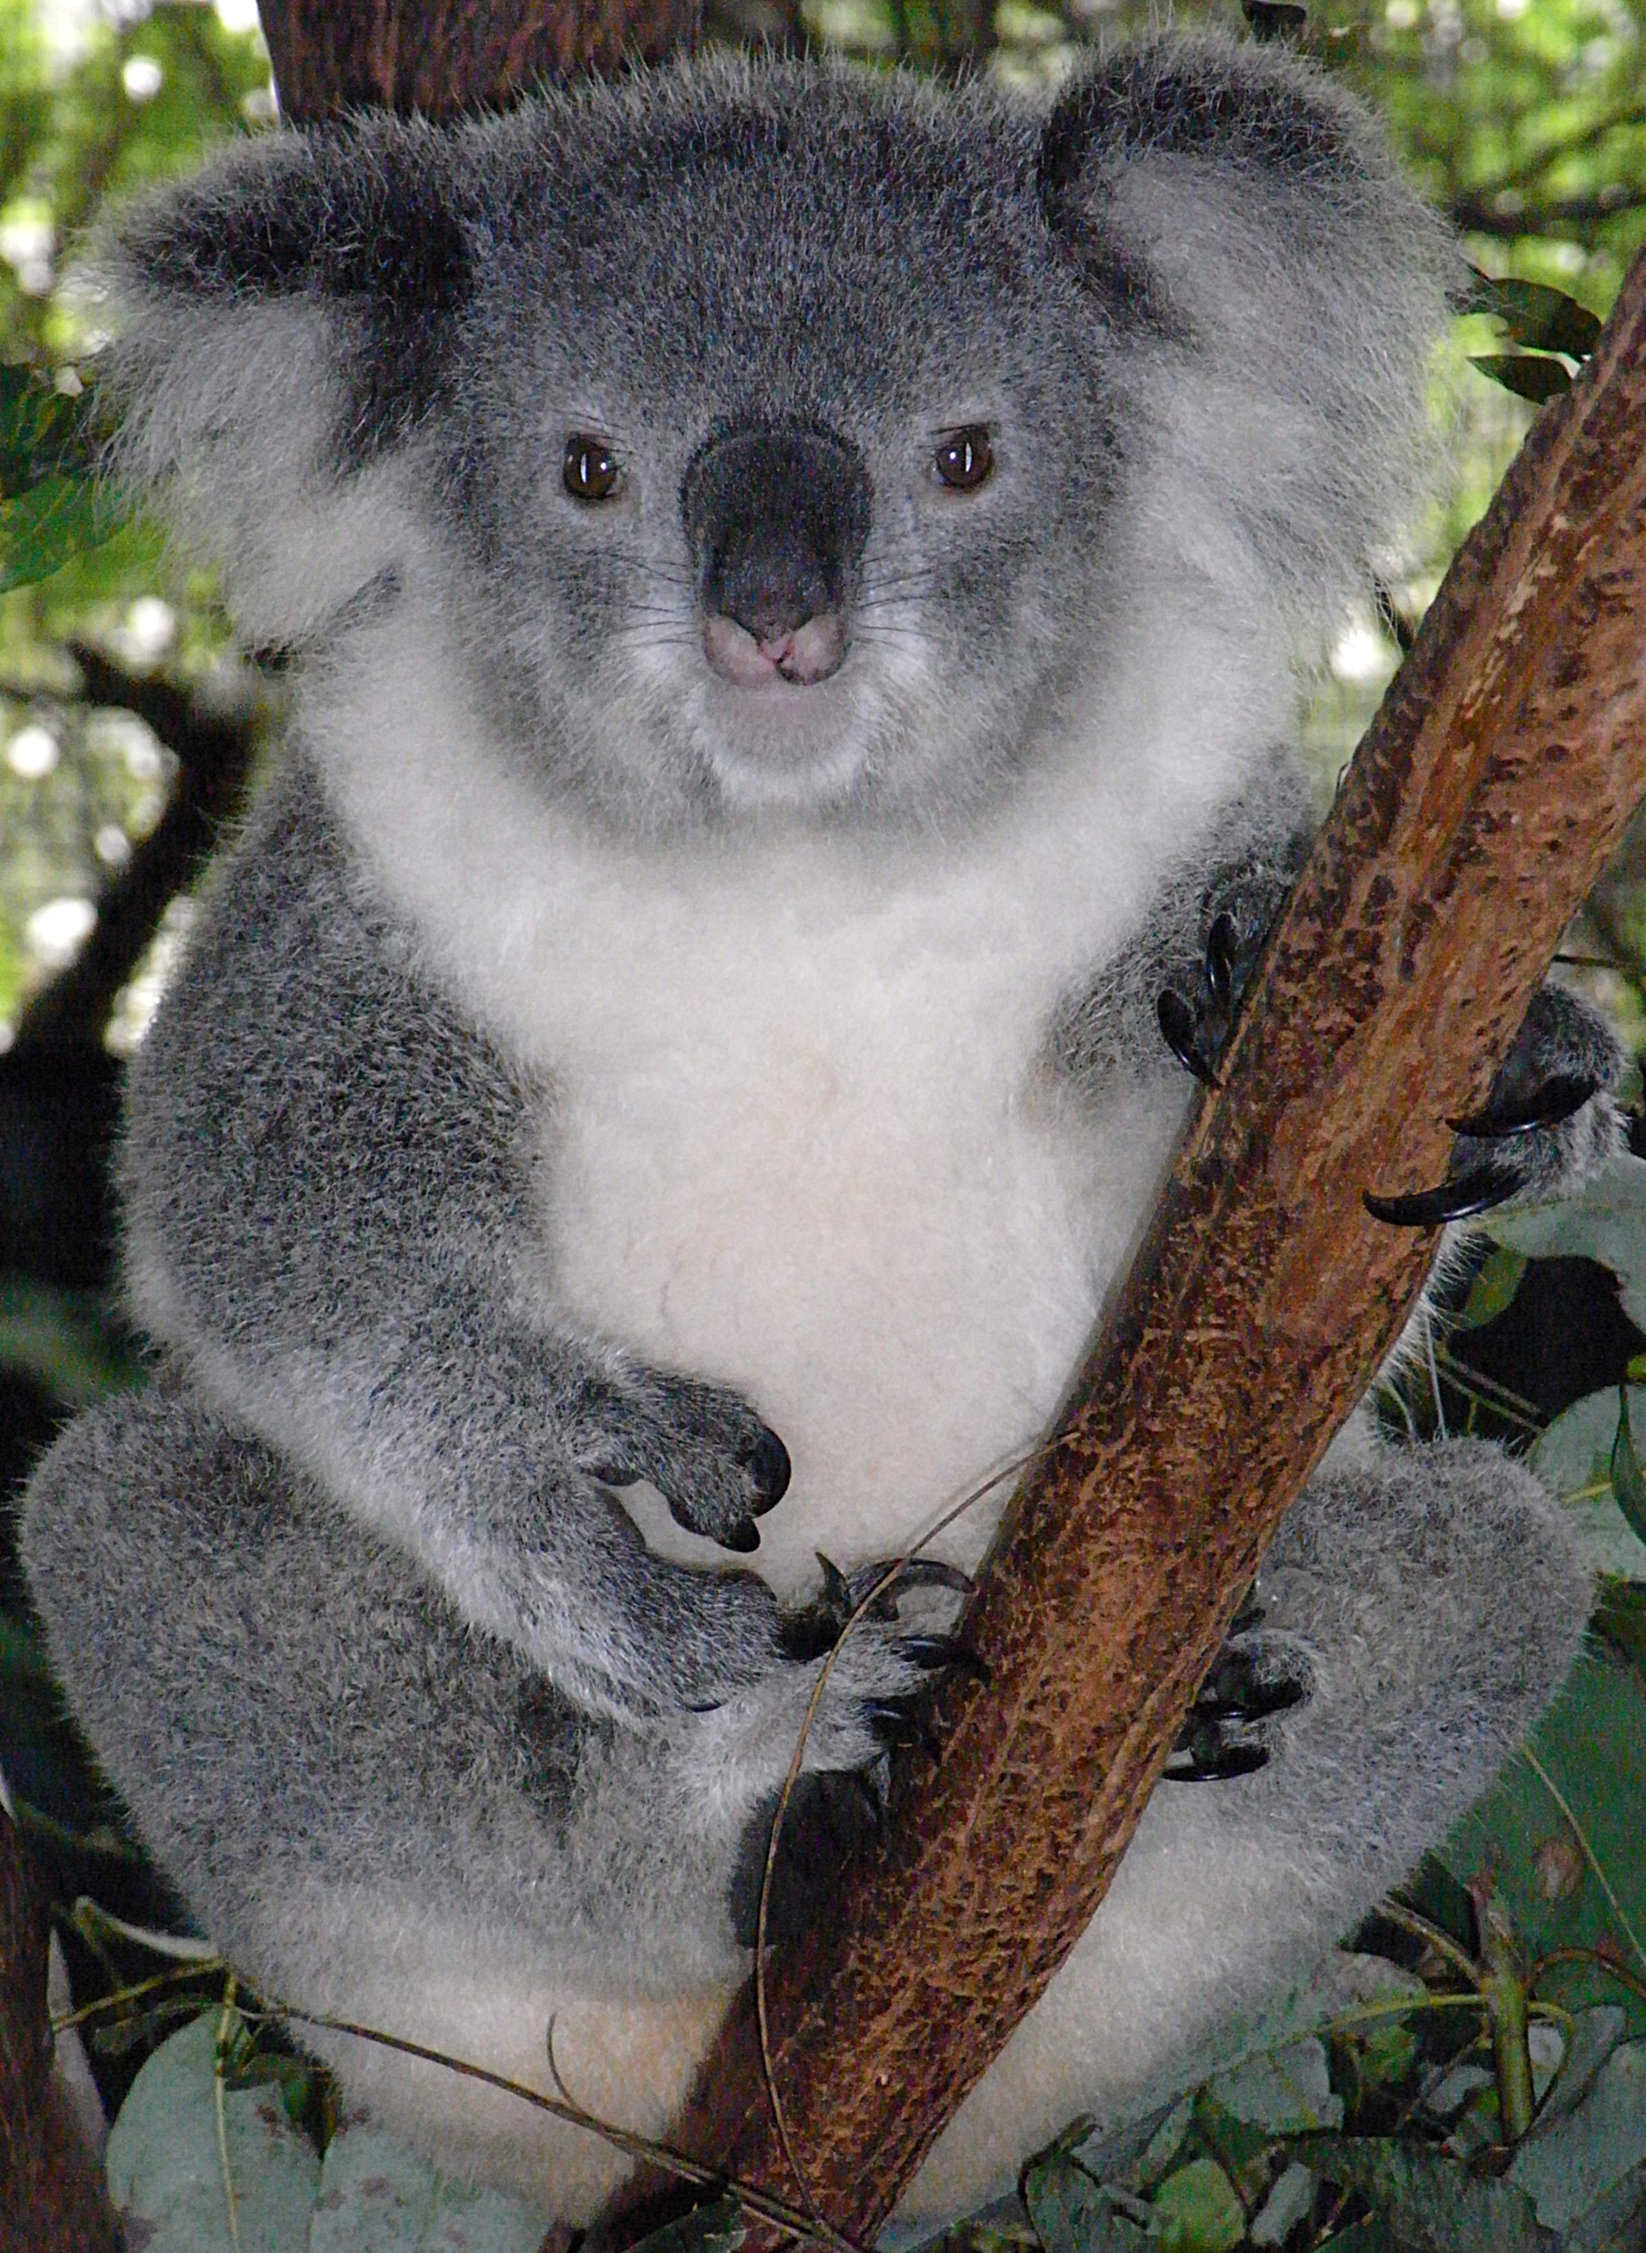
4 ОТВЕТ/RĂSPUNSUL
2. Коала /
Koala
1 БАЛЛ/PUNCT

Slide 10
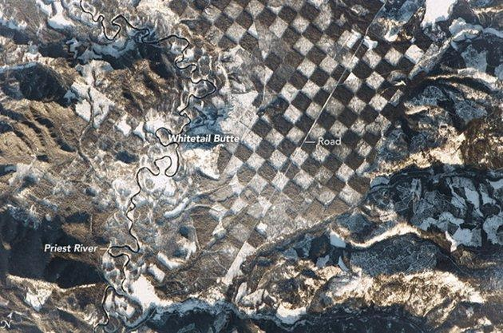
5 ВОПРОС/ÎNTREBARE
Площадь каждого квадратика равна одной
квадратной миле. Это – снимок из космоса. На нём
запечатлены последствия вырубки леса в XIX веке,
совершённой по договору между правительством
США и одной компанией. Для чего?
Suprafața fiecărui pătrat e de 1 milă pătrată. Această
fotografie, făcută din spațiu, surprinde defrișarea masivă
din secolul XIX, ce avut loc în baza unui contract dintre
guvernul SUA și o companie privată. Cu ce se ocupa
compania respectivă?
1. Изготовления шахмат / Producea jocuri de șah
2. Сельского хозяйства / Agricultură
3. Строительства железной дороги / Construcția căii
ferate
4. Отопления жилья / Încălzirea locuințelor
1 БАЛЛ/PUNCT

Slide 11

5 ОТВЕТ/RĂSPUNSUL
3. Строительства железной дороги / Construcția căii ferate
1 БАЛЛ/PUNCT

Slide 12
6 ВОПРОС/ÎNTREBARE
В 2005 году на экологическом фестивале установили памятник
с шестиугольным постаментом. Этот памятник называют «Гимн
труду», и он посвящён...
În anul 2005, la un festival ecologic a fost instalat un monument cu un
postament hexagonal. Acesta a fost numit ”Imnul muncii” și e
dedicat…
1. Муравьям / furnicilor
2. Кротам / cârtițelor
3. Строителям / constructorilor
4. Пчёлам / albinelor
1 БАЛЛ/PUNCT

Slide 13
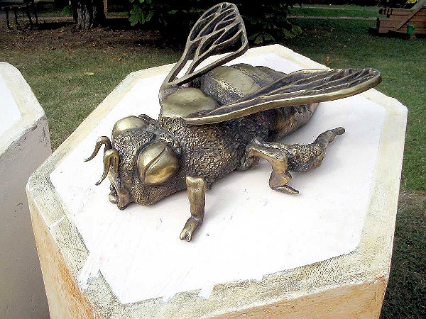
6 ОТВЕТ/RĂSPUNSUL
4. Пчёлам /
albinelor
1 БАЛЛ/PUNCT

Slide 14
7 ВОПРОС/ÎNTREBARE
В 2010 году Программа ООН по окружающей среде (ЮНЕП) восстановила
16 водно-болотных угодий для птиц, которых делала из бумаги японская
девочка Садако Сасаки. О каких птицах речь?
În 2010, Programul Națiunilor Unite pentru Mediu a restaurat 16 zone destinate
acestei specii de păsări. Sadako Sasaki este o renumită fetiță din Japonia, care
iubea să facă exemplare de hârtie ale acestei specii. Despre ce specie e vorba?
1. Журавли / Cocori
2. Аисты / Barze
3. Цапли / Ardee
4. Утки / Rațe
1 БАЛЛ/PUNCT

Slide 15
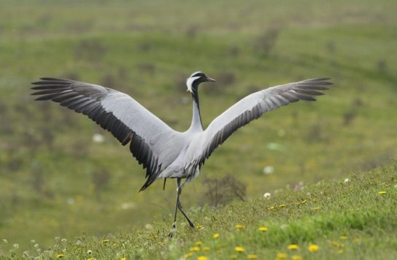

7 ОТВЕТ/RĂSPUNSUL
1. Журавли /
Cocori
1 БАЛЛ/PUNCT

Slide 16

BRAVO !

